Slide 1


VUE PROJECT
귤팜
Notes:
http://minheeblog.tistory.com/category/PPT

Slide 2
CONTENTS
01
02
03
귤팜소개
화면소개
개발후기
Notes:
http://minheeblog.tistory.com/category/PPT

Slide 3
귤팜 소개
01
제주도 산 귤, 농장과 품종을 소개하고
판매하는 플랫폼
https://github.com/Violet-Yang/bbgf

Slide 4
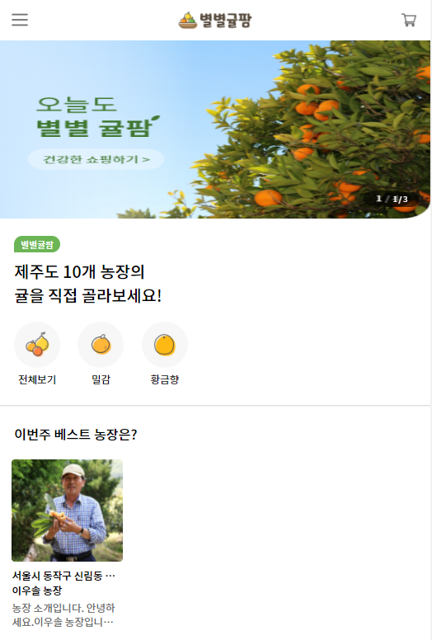
화면소개
02
“ ”
MAIN PAGE
전역 Component 를 등록하여 코드의 재사용이 용이하다. props로 적시적소에 버튼을 위치시키고, 상위<->하위 컴포넌트 간 데이터를 주고 받을 수 있다.
· axios라이브러리를 사용하여 javascript에서 http 통신요청을 보내고, 응답에 성공하면 Rest API를 통해 저장되어 있는 데이터를 가공한 뒤 화면에 보여준다.
· 클릭하면 품종상세페이지로 이동한다.
클릭하면 가공된 데이터의 키값에 해당하는 벨류값을 파라미터로 전달하여 농장상세페이지로 이동한다.

Slide 5
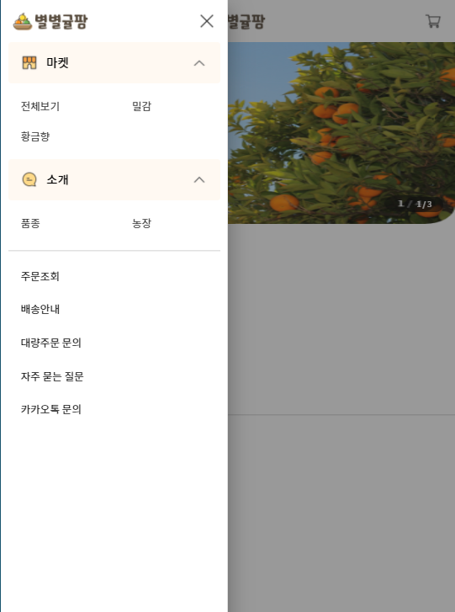
화면소개
02
“ ”
MAIN PAGE
햄버거 버튼 클릭하면, 메뉴가 나타나면서 하단화면은 DIM처리된다.

Slide 6
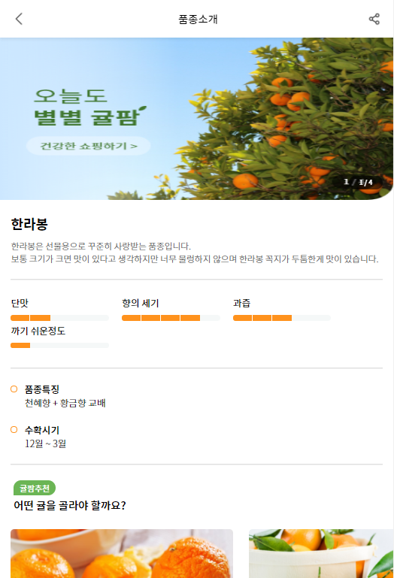
화면소개
02
“ ”
BREED PAGE
화면 진입 시, 품종상세목록 API형식에 일치하는 벨류값(품종번호)으로 조회된 데이터를 가공하여 화면에 보여준다.
코드의 재사용성을 높이기 위해 Component로 등록하고 데이터에 저장된 벨류값(숫자)만큼 CSS로 표시해준다.

Slide 7
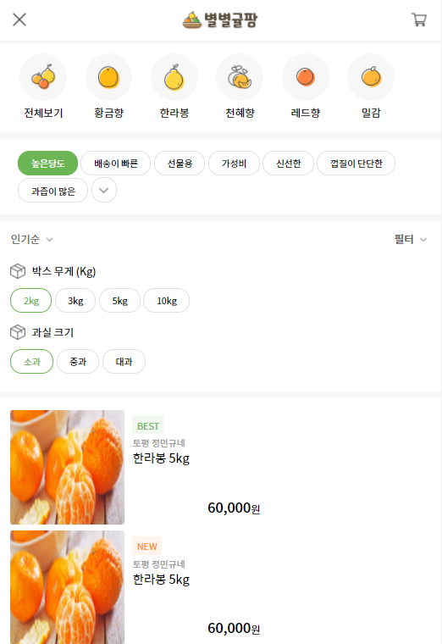
화면소개
02
“ ”
PRODUCT PAGE
클릭하면 품종번호에 해당하는 벨류값을 파라미터로 전달하여 품종상세페이지로 이동한다.
filter메서드를 사용하여 조건과 일치하는 데이터(상품)만 화면에 보여준다.
클릭하면 제품상세페이지로 이동한다.

Slide 8
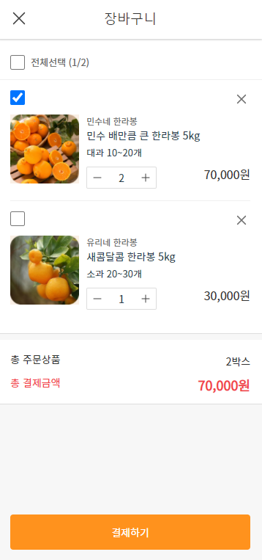
화면소개
02
“ ”
CART PAGE
상품상세 화면에서 선택한 상품정보가
로컬에 저장되어 있다.
이벤트 발생 시에는 computed를 사용하여 하단의 주문상품과 금액이 즉시 변경되며 “X”버튼을 클릭하면 Filter함수를 통해 담긴 새로운 데이터만 화면에 출력된다.
삭제되거나 증감된 수량을 다시 로컬에 저장한다.
결제하기를 누르면 결제화면으로 이동,
결제화면에서는 로컬에 저장된 장바구니 정보로 결제가 진행된다.

Slide 9
개발후기
03
“ ”
개발 후기
- SPA, 한번의 로딩만 있으면 된다.
VUE를 사용한 첫 프로젝트로 SPA의 전반적인 구조를 이해할 수 있었습니다. 하나의 app안에서 라우터를 통해 깜빡임 없이 화면을 이동하기 때문에 끊어짐 없는 서비스 제공이 최대 장점이라고 생각했습니다. SSP기반의 spring프로젝트에서는 화면이동마다 발생하는 렌더링 때문에 흐름이 끊기는 것을 방지하기 위해 ajax기술을 사용하는 번거로움이 있었기 때문에, 라우터만 등록하면 모든 화면을 하나의 DOM구조 안에서 변경된 부분만 수정해서 보여준다는 점은 편리한 개발경험이었습니다.
- 컴포넌트를 활용하면 유지보수 효율이 좋다.
이전 프로젝트에서 코드의 공통 부분을 따로 관리하지 않아 수정이 필요할 때마다 매번 일일이 고쳤던 경험이 있었기에 보수단계에서 빠르고 누락 없는 서비스를 제공하기 위해 무엇이 가장 중요할까를 고민하였습니다.
VUE의 컴포넌트 기반 개발환경은 그 고민을 해결해주었으며, 확실한 개념정립을 위해 설계단계에서부터 코드의 재사용을 고려하였고 navigation컴포넌트를 활용하여 상위<->하위 간 소통을 원활하게 하는 데에 초점을 맞췄습니다. 특히, 하위컴포넌트에 등록한 함수를 모든 상위 컴포넌트에서 전달받아 동일한 이벤트를 발생시킨 경험을 통해 코드의 생산성을 높이는 것이 개발은 물론 보수 측면에서도 얼마나 중요한지 배울 수 있었습니다.

Slide 10
THANK
YOU
Notes:
http://minheeblog.tistory.com/category/PPT

